Slide 1
Synchronisation
Verteilter Datenbanken

Slide 2
Inhalt
Grundlagen
(D- & L- & V-)Verbund
Fragmentierung
Verteilung bzw. Replikation
Aktualisierungstechniken
Datenabgleich nach Fehlern
Optimistische Synchronisation
Mehrversionenkonzept
Deadlock Behandlung / Verhütung

Slide 3
Datenverbund
Geographische Verteilung
Replikate

Slide 4
Leistungsverbund
Speicher
Rechenleistung

Slide 5
Verfügbarkeitsverbund
Redundanz

Slide 6
Anforderungen an ein verteiltes Datenbanksystem
Lokale Autonomie
Dauerbetrieb
Verteilungstransparenz
Parallele Queries
Transparenz von Hard- und Software

Slide 7
DDBS
Vorteile
Nachteile
Datenverbund
Lokale Autonomie
Verfügbarkeit
Performance
Datenintegrität
Transparenter Zugriff
Verwaltungsaufwand
Kosten für Entwicklung
Komplexität / Fehlerrisiko

Slide 8
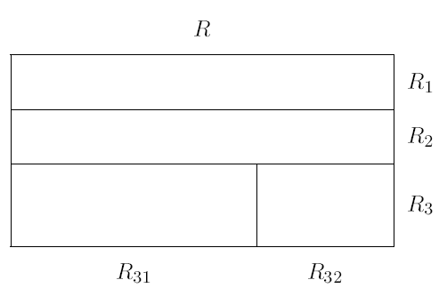
Fragmentierung
Horizontale
Vertikale
Hybride
[1]

Slide 9
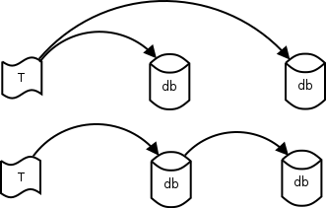
Replikat
Aktualisierungstechniken
Synchron (Speicherung auf allen Repl. während Transaktion)
Asynchron (zeitlich versetzte Speicherung nach Abschluss der Transaktion)
Datenabgleich nach Fehlern
Physisch (kopieren der korrekten Relationen)
Logisch (wiederholen von Transaktionen mit Hilfe des Trans.log)

Slide 10
Optimistische Synchronisation
Konflikte zwischen Trans. werden als seltene Ereignisse gesehen
Sperren unnötig
Lesephase
Lesen und modifizieren im Trans.Puffer
Validierungsphase (EOT)
Konfliktprüfung -> evtl. Auflösung der Trans.
Schreibphase
Logging (Wiederholbarkeit)
Schreiben der modifizierten Objekten

Slide 11
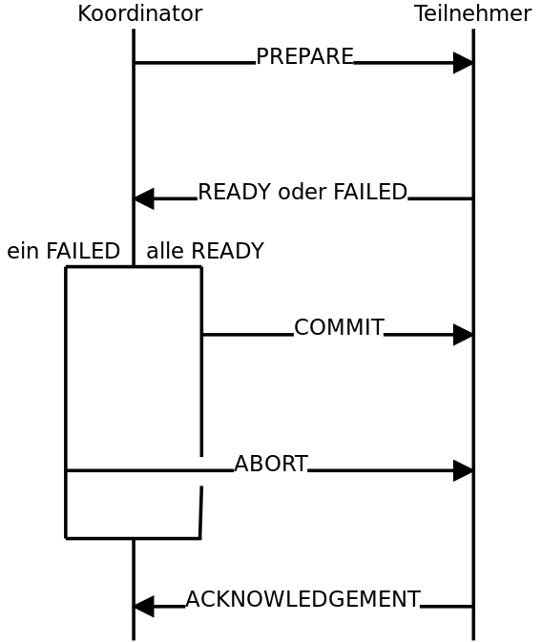
Verteilte Validierung 2PC
2 Rollen (TM & S)
TM sendet PREPARE an alle S
S antworten mit READY oder FAILED
TM sendet COMMIT oder ABORT
[2]

Slide 12
Mehrversionenkonzept
Transaktionen müssen angeben ob sie Änderungen durchführen
Bei Lesetransaktionen ließt die T lediglich Daten die BOT gültig sind
Zwischenzeitliche Änderungen bleiben unsichtbar
Schreibetransaktionen greifen stets auf die aktuellste Version zu
Erstellt dabei neue Version (Versionspool)
Synchronisation

Slide 13
Deadlock Verhinderung
Preemption durchführen
Hold and Wait verhindern
Mutual Exclusion beseitigen
Circular Wait ausschließen

Slide 14
Deadlock Vermeidung
Wait / die
T_{a} fordert Sperre an die von T_{j} gehalten wird, so wartet sie bis T_{j} fertig ist
T_{j} fordert Sperre an die von T_{a} gehalten wird, so startet T_{j} neu
Wound / wait
T_{a} bricht Sperre von T_{j} ab (Neustart), T_{a} bekommt die Sperre
T_{j} wartet solange bis T_{a} fertig ist

Slide 15
Zusammenfassung
Fragmentierung
Aktualisierungsmöglichkeiten
Daten-, Leistungs- & Verfügbarkeitsverbund
2PC & MVK
Deadlock Behandlung

Slide 16
Bildquellen
[1] Sideplayer; Kapitel 15 Verteilte Datenbanken Motivation [online] verfügbar unter: http://slideplayer.org/slide/206223/ zuletzt aufgerufen 01.03.2016
[2] Wikipedia; Commit-Protokoll [online]
verfügbar unter: https://upload.wikimedia.org/wikipedia/commons/thumb/7/79/Zwei_phasen_commit.svg/220px-Zwei_phasen_commit.svg.png
Zuletzt aufgerufen 01.03.2016

